Slide 1


Estructuración de datos de sensores para análisis de salud estructural
Carlos Patricio Landero Ambiado
Departamento de Ingeniería Informática y Ciencias de la Computación
Facultad de Ingeniería
Universidad de Concepción
4 de Marzo de 2020

Slide 2
Tabla de contenidos
Introducción
Objetivos de la MT
Trabajos previos
Requerimientos
Modelo de datos propuesto
Implementación de prototipo
Evaluación de plataforma
Conclusiones

Slide 3
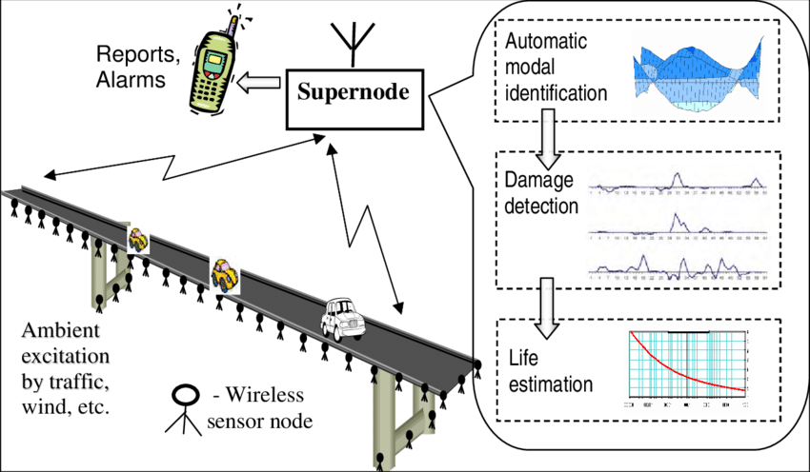
Introducción
¿Qué es el monitoreo de salud estructural o “SHM”?
Consiste en el uso de estrategias para detectar anomalías en las condiciones de una estructura, y prevenir, en lo posible, daños de gran magnitud a su salud.

Slide 4
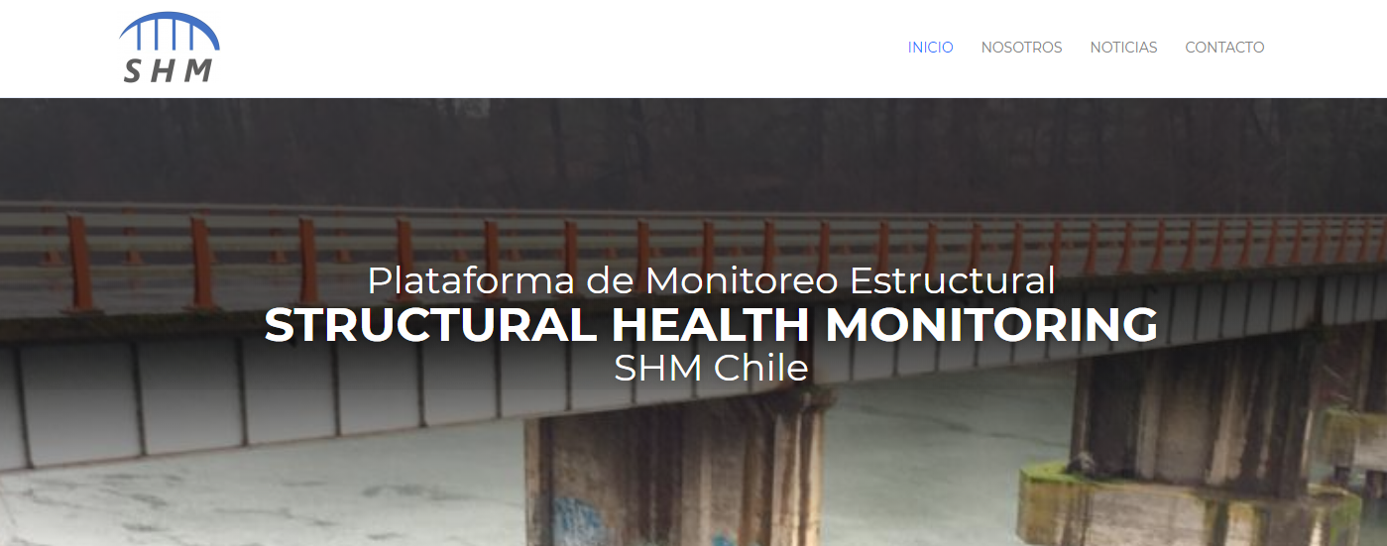
En este contexto surge el proyecto “Plataforma de Monitoreo Estructural de Puentes” (FONDEF código IT18I0112. Uno de sus principales objetivos es el desarrollo de una plataforma de monitoreo de salud estructural para puentes utilizando un enfoque basado en condición.

Slide 5
Objetivos de la MT
Objetivo General:
Proponer un modelo que permita estructurar tanto los datos recibidos por una red de sensores instalados en una estructura, como también los datos relacionados con la gestión y monitoreo de un puente.
Objetivos Específicos:
Establecer requerimientos de almacenamiento, procesamiento, análisis y visualización de datos.
Definir el modelo para almacenar la información capturada por los sensores.
Implementar el modelo de estructuración propuesto para su validación.
Evaluar los gestores de bases de datos candidatos, con tal de escoger el indicado para el proyecto.

Slide 6
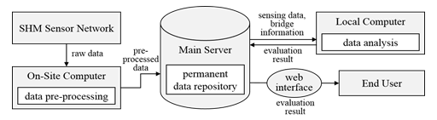
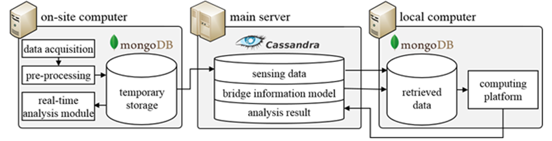
Trabajos previos
Primer caso: SHM desarrollado en el año 2014, para monitorear el puente de Yeongjong, en la República de Corea [2]. Se utilizó un “framework” para el monitoreo de la información recibida desde una red de sensores instalada.

Slide 7
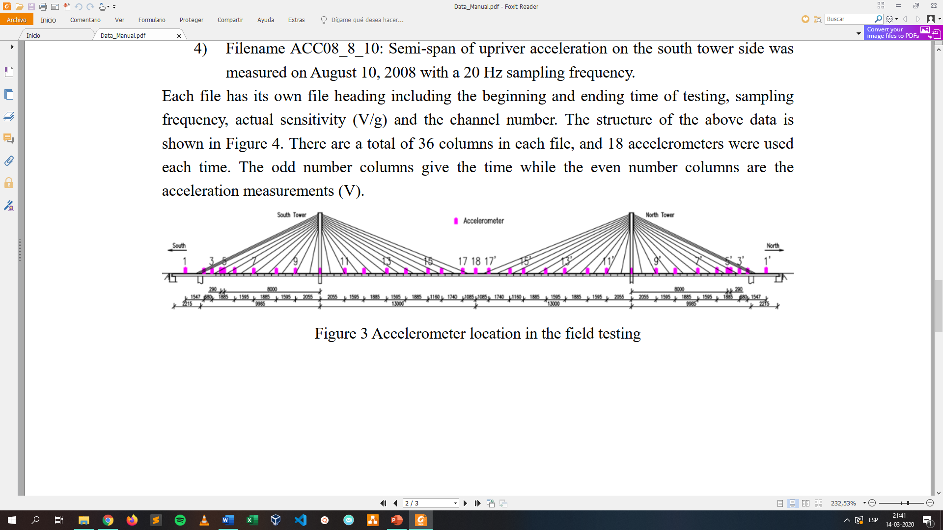
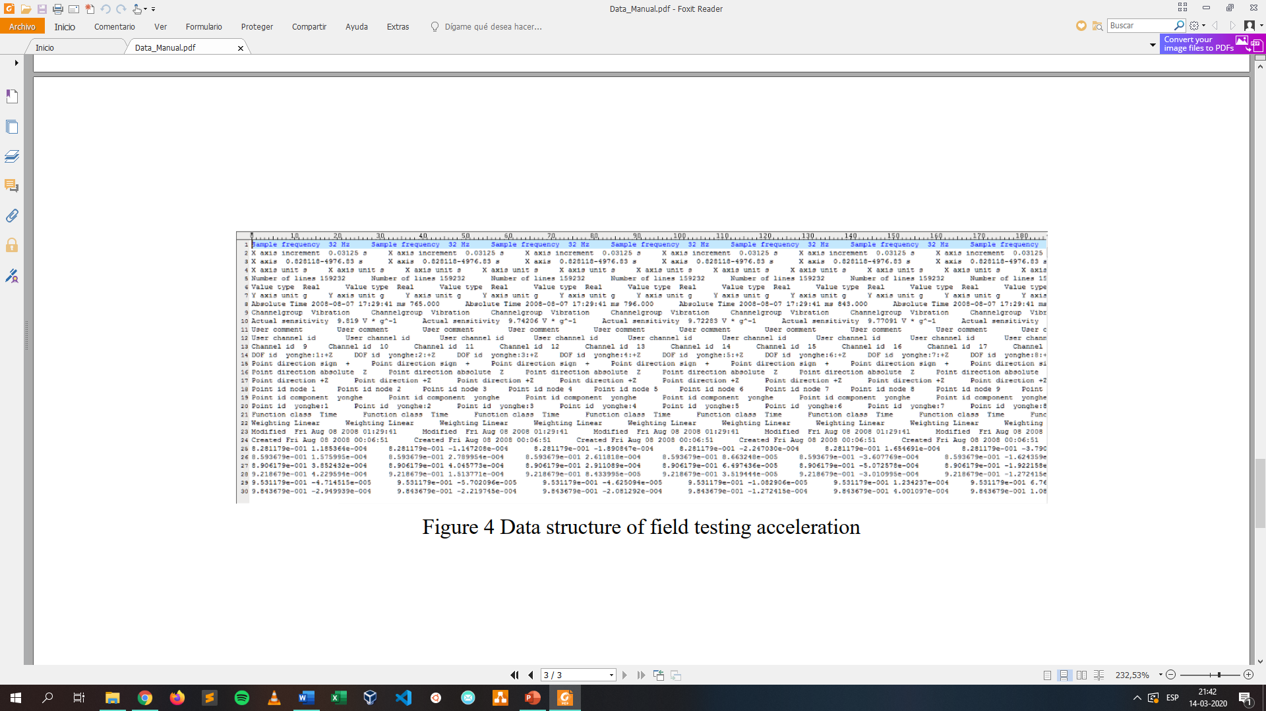
Segundo caso: SHM construido en un puente colgante en Harbin, República Popular China. Aquí se presenta un “benchmark” con datos obtenidos del sistema SHM implementado en esta estructura.

Slide 8
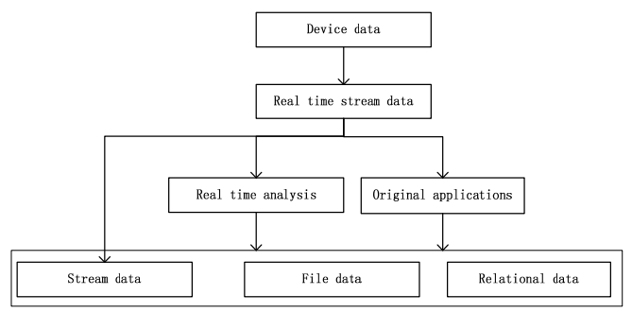
Aspectos de software en SHM
Adquisición de datos:
En el contexto de la ingesta de datos heterogéneos, se propone un modelo que facilita la adquisición y fusión de datos desde múltiples fuentes, incluyendo estrategias para la sincronización, segmentación, división e indexación de datos.

Slide 9

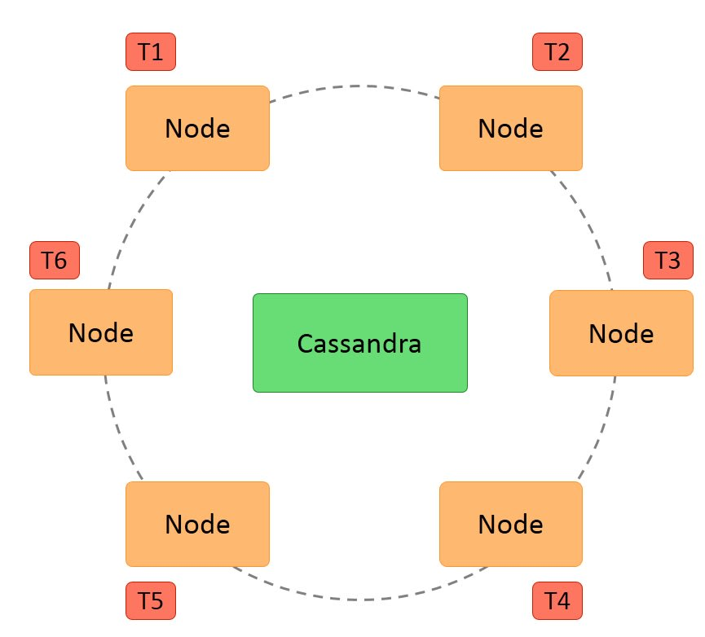
Apache Cassandra
Un gestor de bases de datos distribuida No-SQL con un modelo “Wide-Column”.
Utiliza una arquitectura de cluster con un nodo “coordinador” y múltiples “réplicas”.
Estructuración de datos enfocado “en la consulta” más que “en el modelo”.

Slide 10

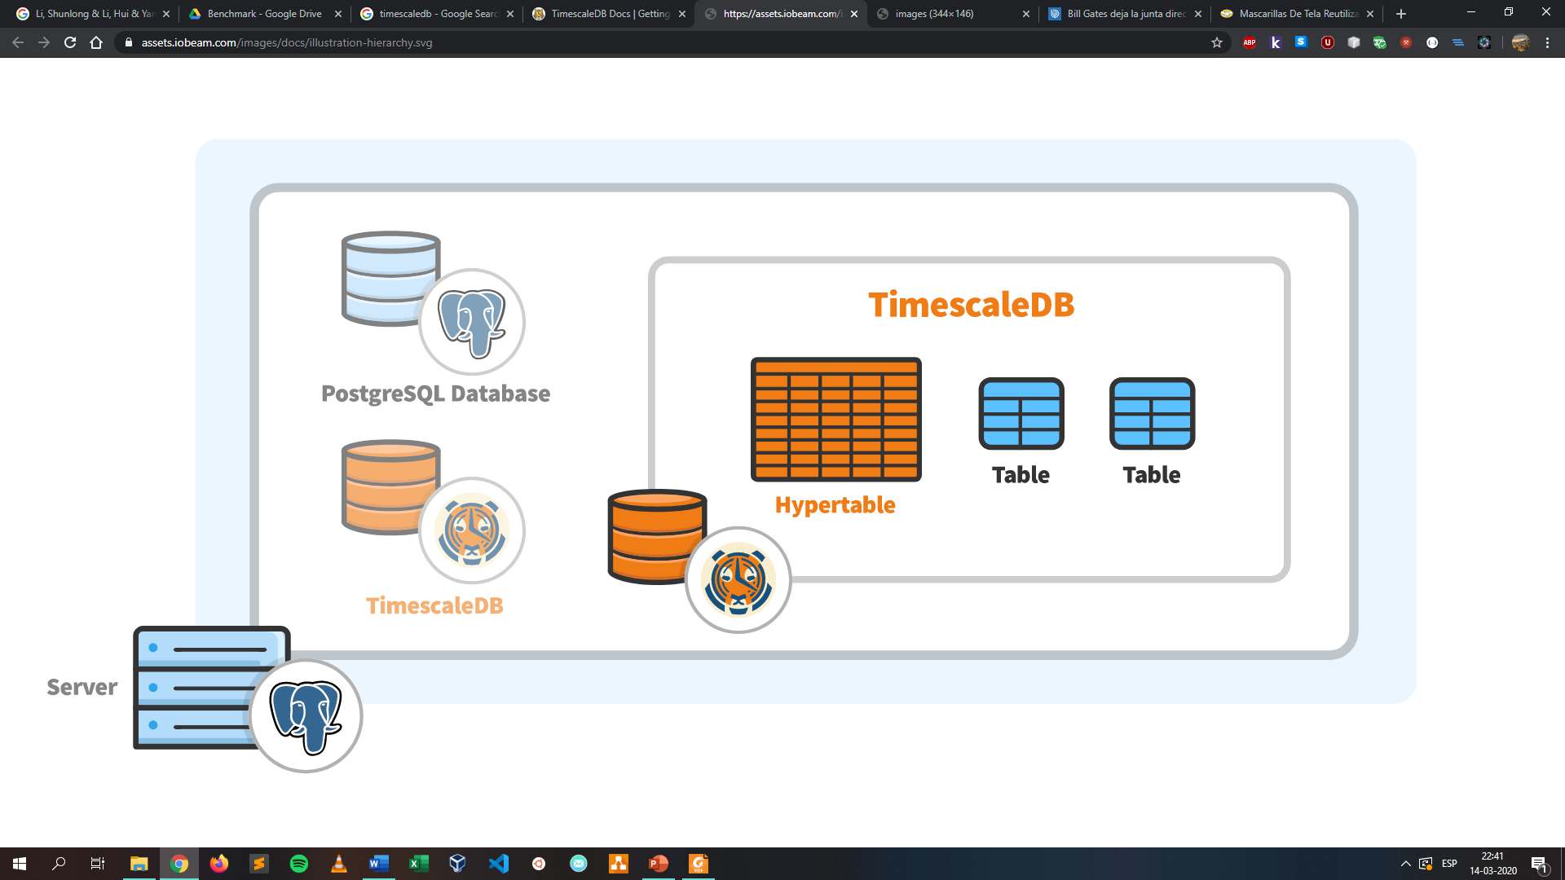
TimescaleDB
Una extensión de PostgreSQL para el manejo de datos en series de tiempo.
Permite una rápida ingesta de datos y la realización de consultas complejas
Es compatible con todas las instrucciones de SQL y las funcionalidades de PostgreSQL.

Slide 11
Discusión acerca de los trabajos previos:
De los trabajos previos, se obtener las siguientes reflexiones:
La arquitectura y la experiencia en detección de daños inspiran el desarrollo de la presente memoria.
Es necesario un preprocesamiento de los datos, para luego pasarlos a la capa de almacenamiento.
Es necesario realizar una evaluación de Cassandra y TimescaleDB.
La velocidad, almacenamiento y estructuración son las principales exigencias en cuanto al manejo de Big Data.

Slide 12
Requerimientos
Los requisitos de estructuración se clasifican en los siguientes tipos:
Requerimientos de Procesamiento
Atender a los siguientes tipos de consultas:
Dado un sensor (o grupo de sensores) y parámetros, obtener las lecturas.
Dado un usuario autorizado, acceder al detalle de monitoreo de una estructura.
Dada una estructura, obtener el estado general (estado sensores, lecturas, etc.)

Slide 13
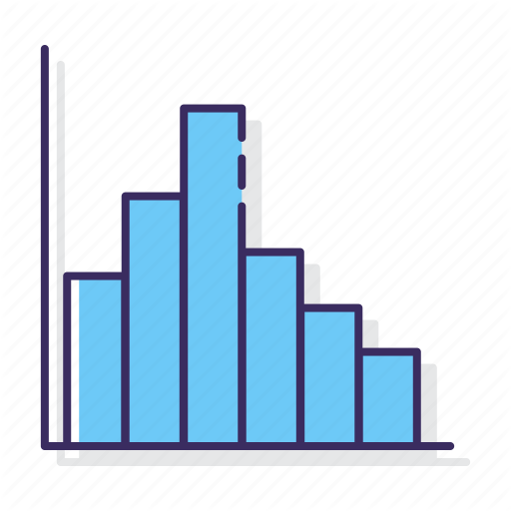
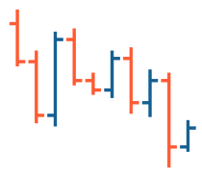

Requerimientos de Visualización
En general, consisten en apoyar la generación de visualizaciones para el usuario, y la captura de ‘eventos’ (estado de monitoreo).
Usuario interactúa con: Gráficas (OHLC, Histogramas) y con Logs de estado.

Slide 14
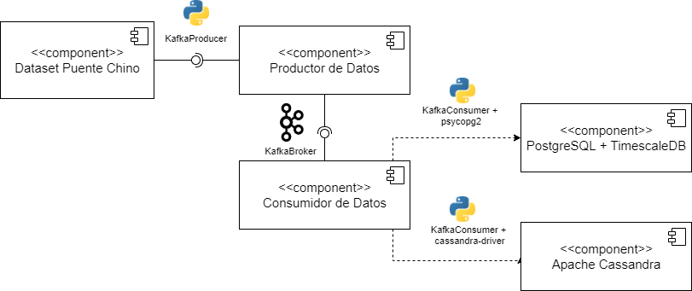
Requerimientos de Almacenamiento
En esta etapa, se llevó a cabo una simulación de “streaming” usando Kafka y Python.
Información mínima que se requiere almacenar de las lecturas: Fecha, Lectura y Frecuencia.

Slide 15
Requerimientos de Análisis
Estructurar la información de Sensorización, Gestión de puentes y Registro histórico para dar a la plataforma la capacidad de detectar patrones de daños.
Lecturas de sensores
Informes de Monitoreo
Estado de estructura

Slide 16
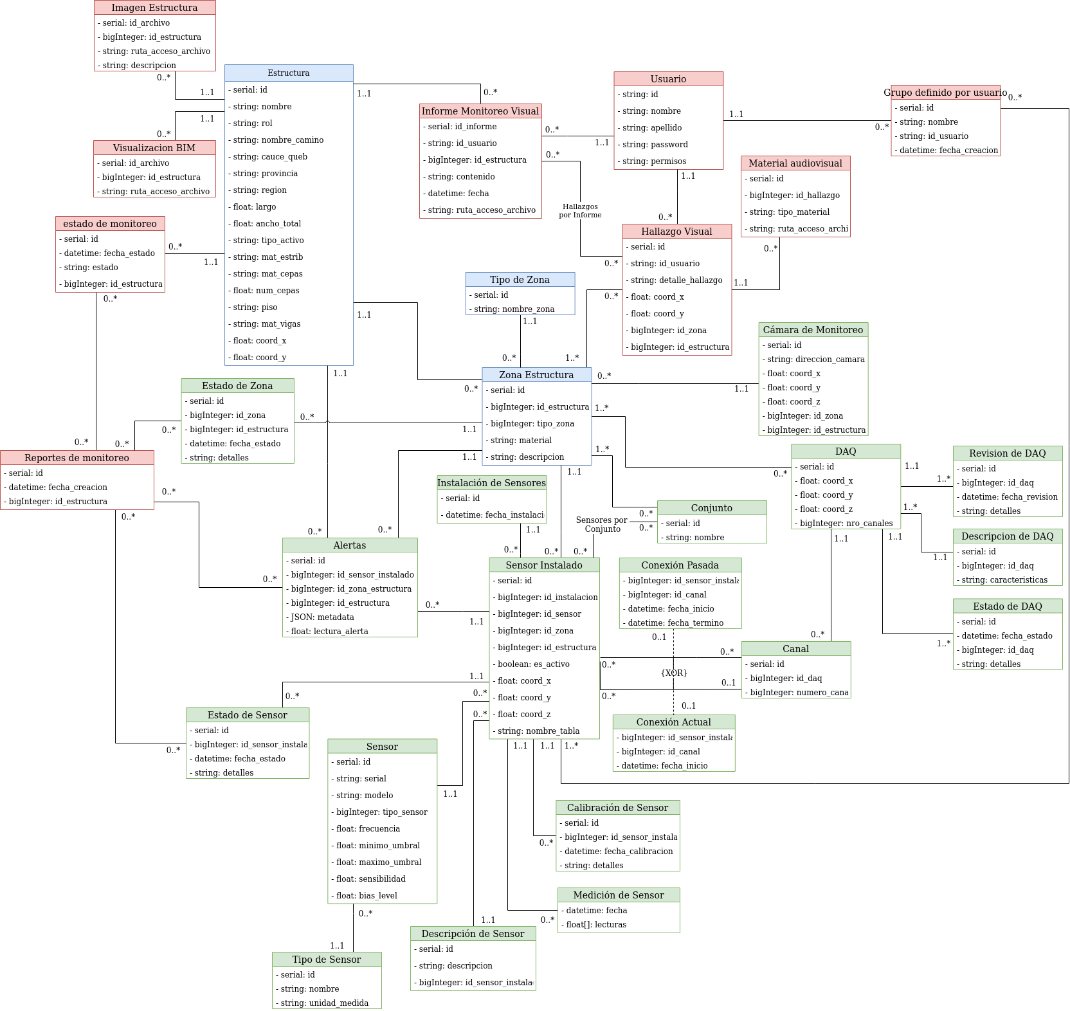
Modelo de datos propuesto

Slide 17
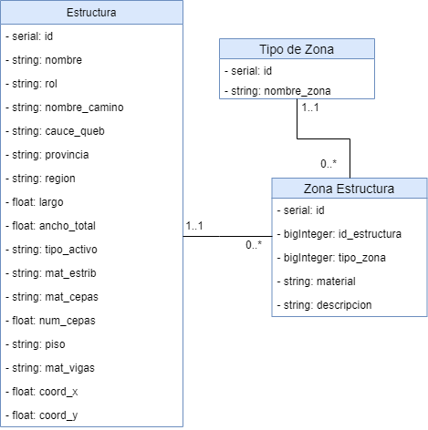
Infraestructura Física
Representa la parte física de la estructura (El puente, sus secciones, y como se clasifican)

Slide 18
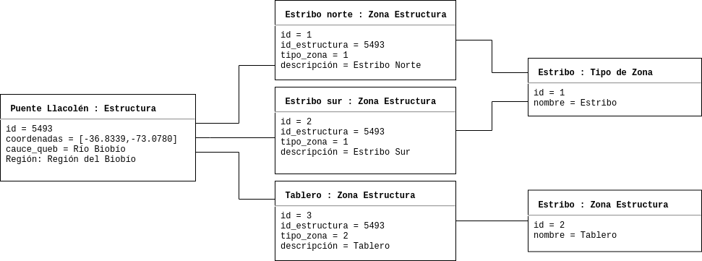

Slide 19
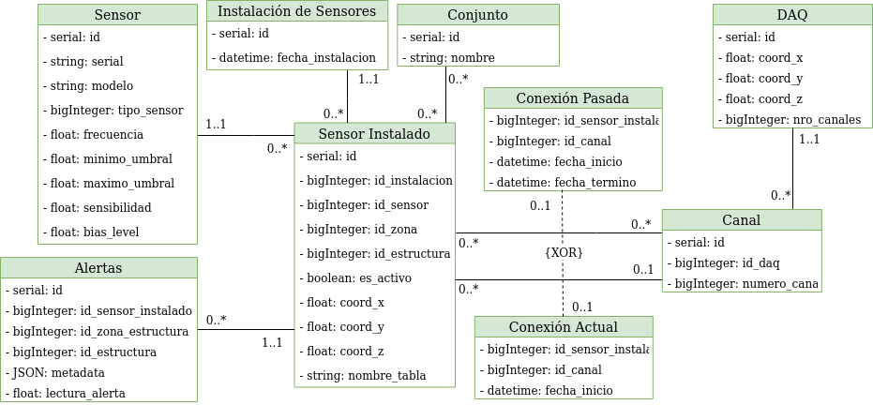
Infraestructura de monitoreo
Representa el equipamiento de monitoreo, sus características, lecturas y alertas a registrar.

Slide 20
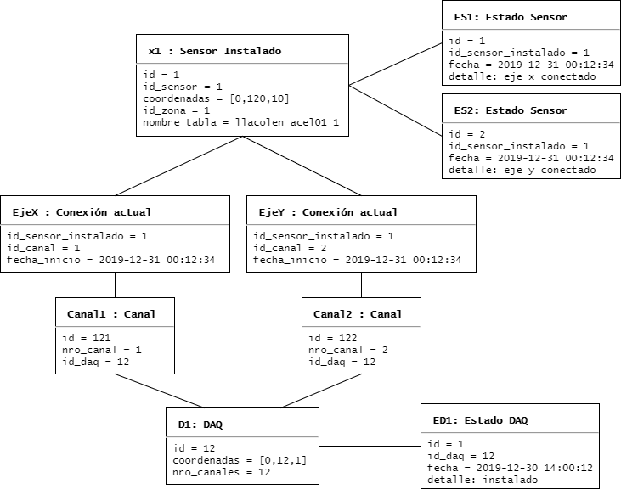
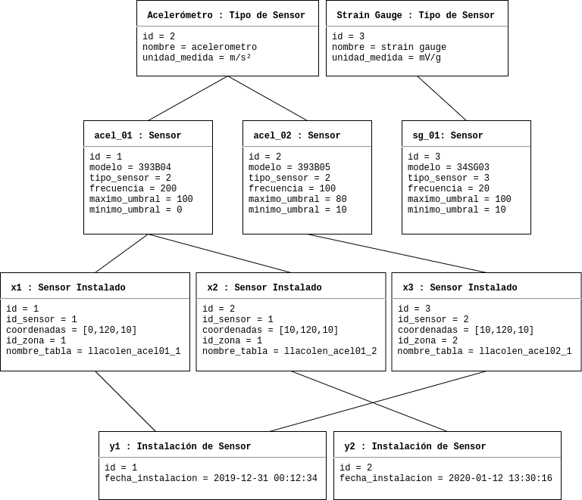

Slide 21
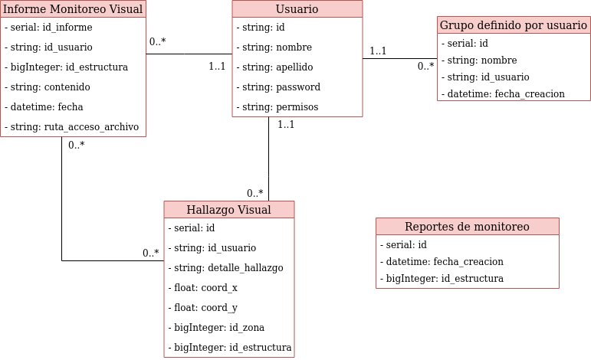
Infraestructura Software y gestión
Modela los aspectos de gestión de monitoreo visual y generación de reportes.

Slide 22
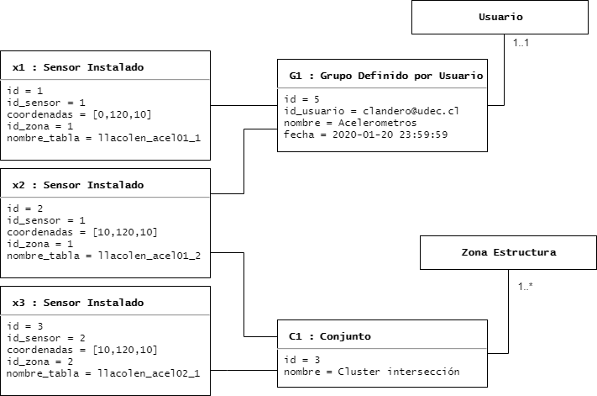
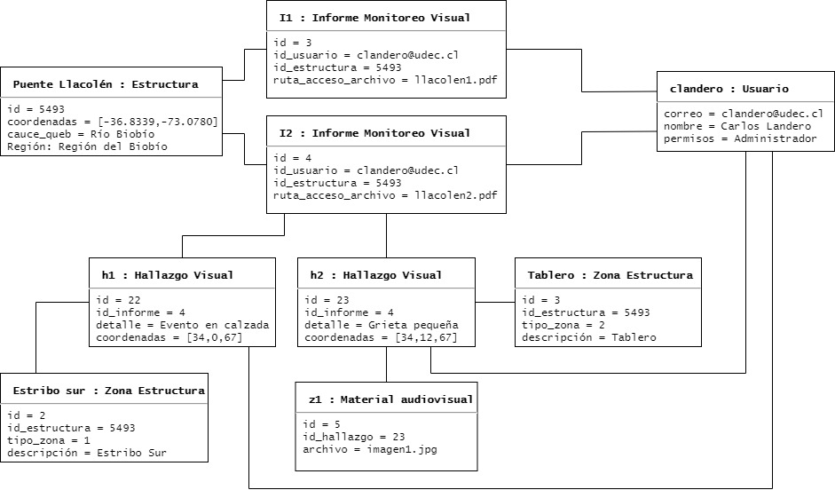

Slide 23
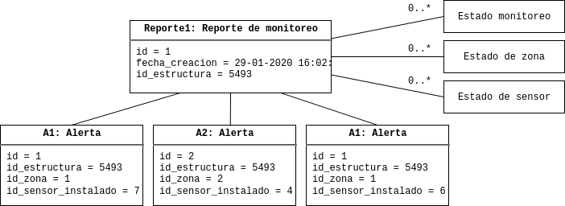

Slide 24
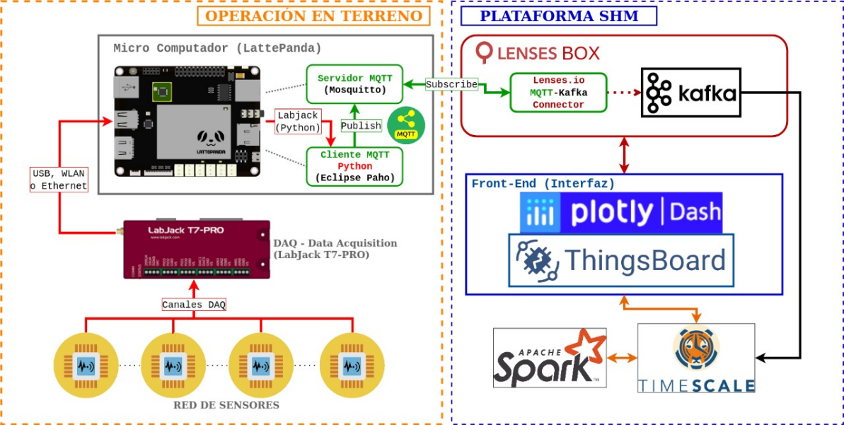
Implementación
Consideró tanto la instalación en terreno, como la relación entre módulos de la plataforma.

Slide 25
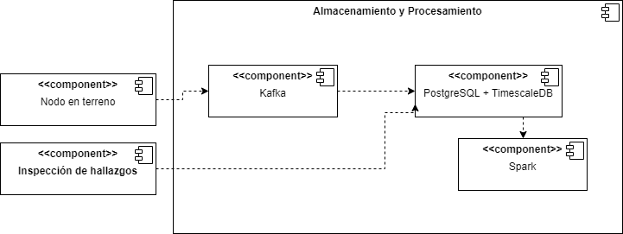
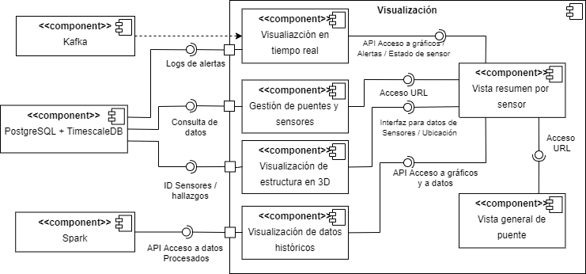

Slide 26
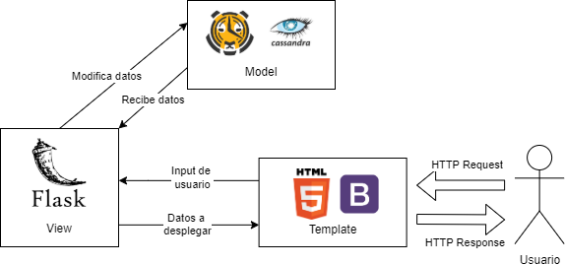
Arquitectura del prototipo

Slide 27
Funcionalidades
VIDEO DE LA PLATAFORMA

Slide 28
Consideraciones adicionales
Autogeneración de tablas y esquemas
API para visualización de datos

Slide 29
Evaluación de plataforma
Criterios:

Slide 30
Escalabilidad
Experiencia previa
Flexibilidad y consistencia

Slide 31
Desempeño:
Tablas de consultas

Slide 32
Resultados de la evaluación:

Slide 33
Conculusiones

Slide 34
Bibliografía
DE LA PRESENTACION

